Slide 1
Мастер класс: Игрушки из ложек « Весёлый человечек»
Презентацию выполнила воспитатель высшей категории:
Сафонова Марина Викторовна
2020 год

Slide 2
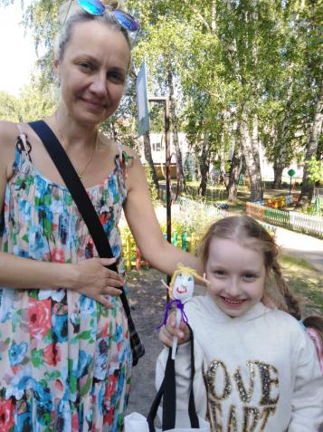
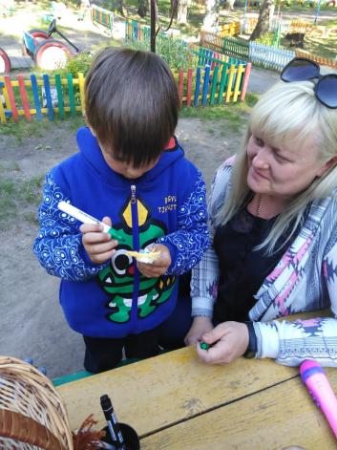
Мастер класс:Игрушки из ложек « Весёлый человечек» Нет не чего интересней для ребёнка чем игрушки сделанные своими руками, вместе с папой, или мамой. Я предлагаю вам простой мастер класс который не займёт много времени но поднимет настроение вам и вашим детям.

Slide 3
Приклейте к выпуклой части ложки два глаза с помощью клеевого пистолета. Глаза нужно расположить немного выше середины ложки. Если пластиковых глазок у вас нет, не беда - нарисуйте их фломастерами.
В качестве носа используем бусину или шарик из пластилина.
Рот нарисуйте красным водостойким маркером.
Приступаем к изготовлению шевелюры из шерстяных ниток. Прически из них можно сделать любые, но здесь мы рассмотрим один из самых простых способов. Сначала намотайте нитку на ладонь (на 2, 3 или 4 пальца, в зависимости от нужной длины волос). . Снимите моток с пальцев, придерживая его, чтобы не развалился. Одним из концов нитки перехватите моток посередине одним-двумя оборотами. Затем сделайте оборот другим концом нитки и завяжите в центре узелок. Можно перевязать моток посередине и второй ниткой, если так вам легче. Ножницами разрежьте петли ниток с обоих концов. Подровняйте моток ножницами, отрезав, если надо, сильно выступающие концы нитки. Расправьте моток. . Приклейте его к вершине ложки У нас получается весёлый клоун
Если вы будете делать девочку с длинными волосами, пучок ниток нужно сделать длинне. И заплести две косички. Удачи.

Slide 4
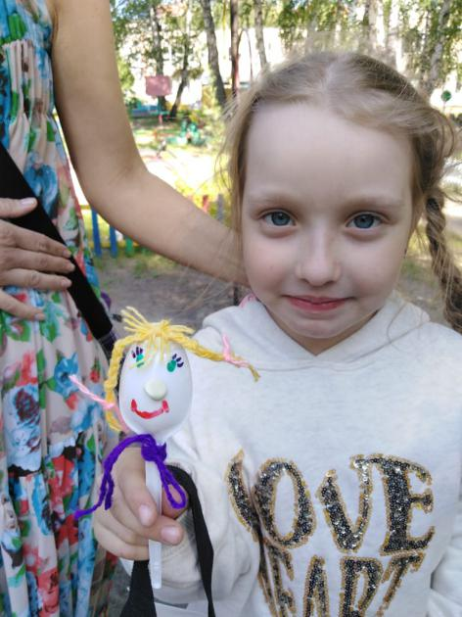
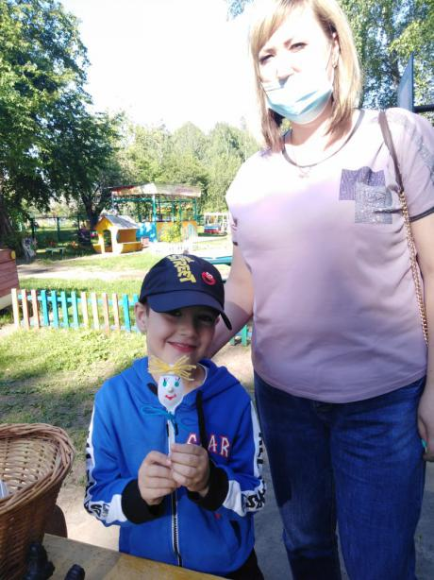

Slide 5
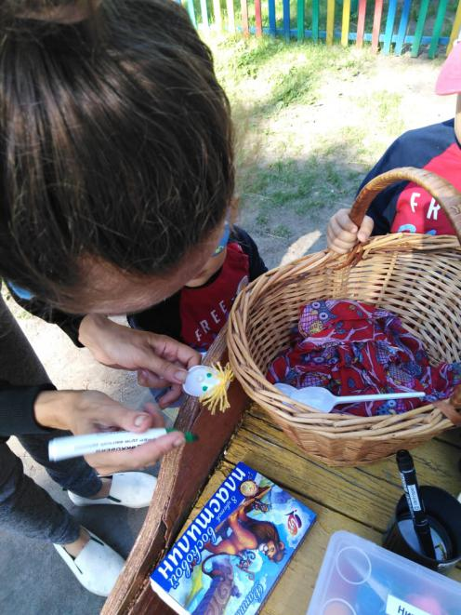
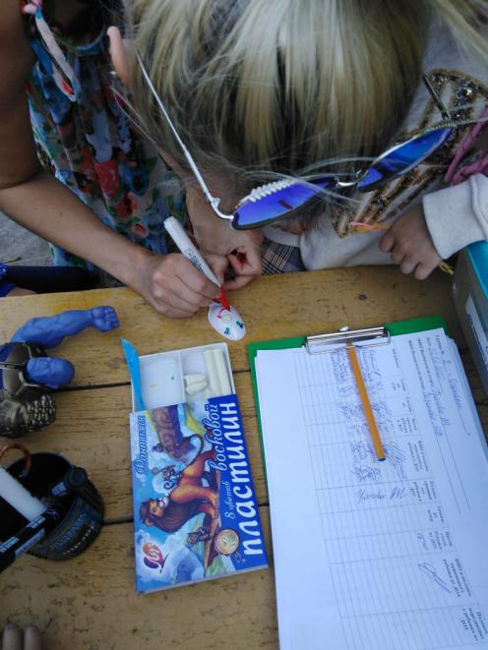

Slide 6
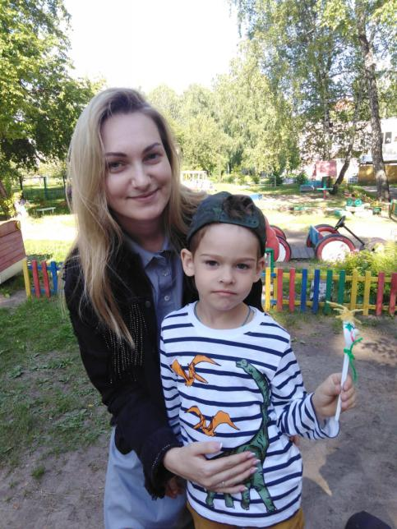
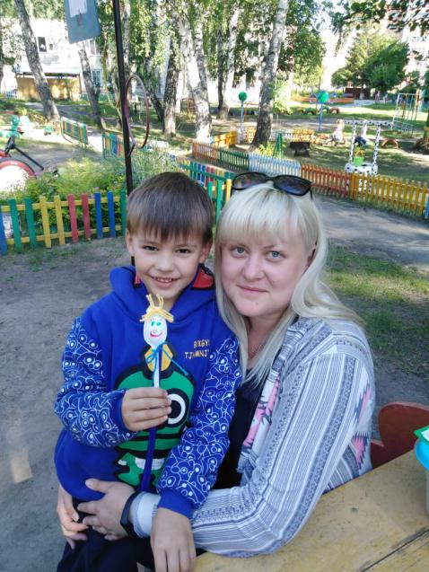

Slide 7
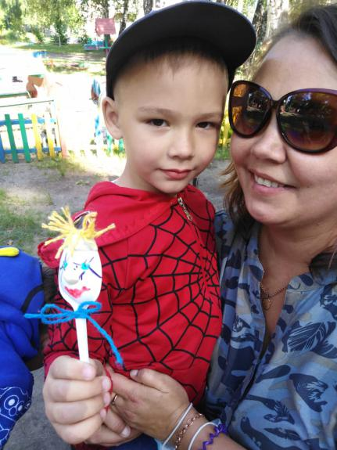
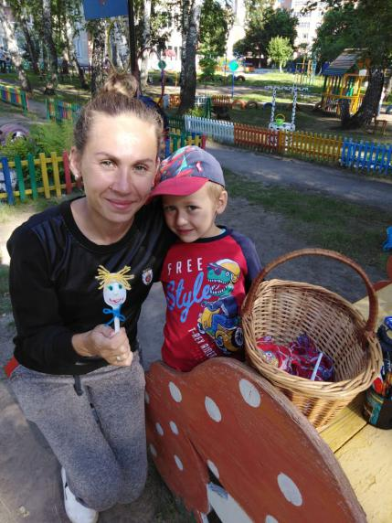

Slide 8
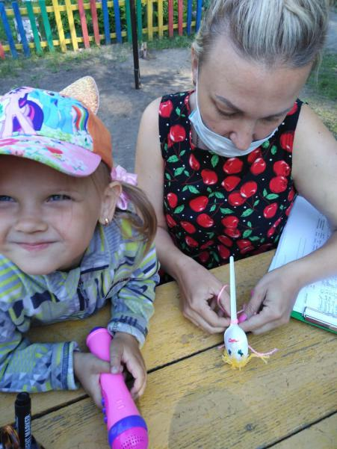
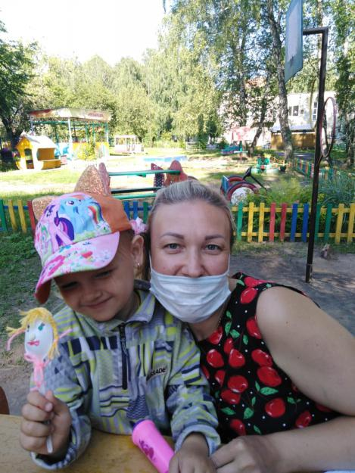

Slide 9
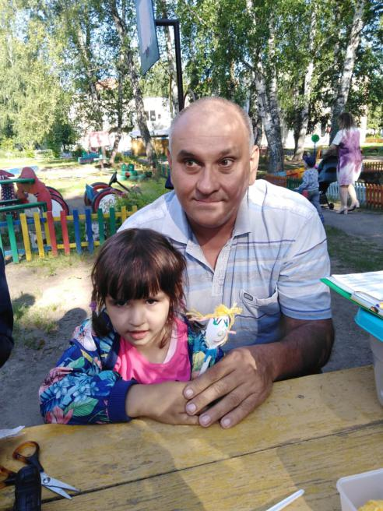
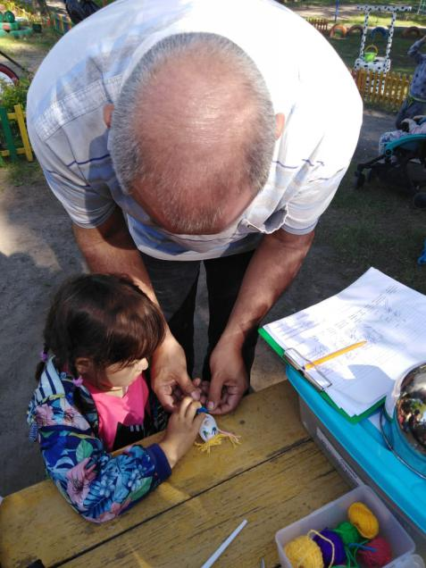

Slide 10
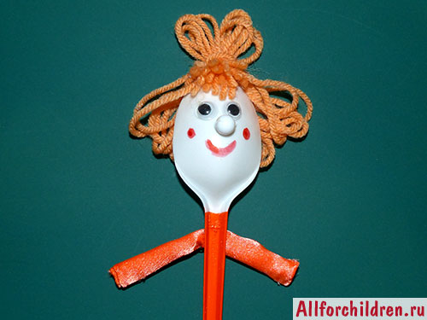
Спасибо за внимание

